Slide 1
Magyarország természeti értékei
Készítette :Mádi Vivien, Bodnár Viktória, Málnás Panna

Slide 2
Aggteleki Nemzeti Park
Magyarország legnagyobb cseppkőbarlangja.
Ezen a helyen több védett állat és növényfaj is található.
A nemzeti park 20 170 hektár területen helyezkedik el.
A nemzeti park területen 280 darab kisebb-nagyobb barlang található.

Slide 3
Aggteleki Nemzeti Park
A barlangok is rendkívüli sokféleséget mutatnak:
Vannak köztük aktív patakos
Függőleges és hasadék-aknabarlangok
zsombolyok

Slide 4
Aggteleki Nemzeti Park
A karbonátok kiválásának nemzetközileg számontartott alaptípusainak mintegy kétharmada megfigyelhető egyes barlangokban:függő és álló cseppkövek, cseppkőoszlopok, cseppkőzászlók találhatóak.

Slide 5
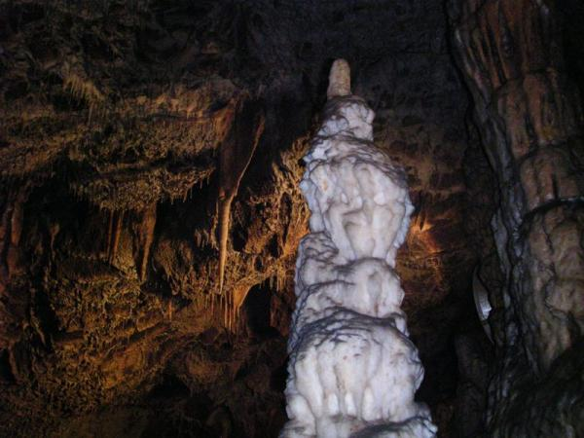
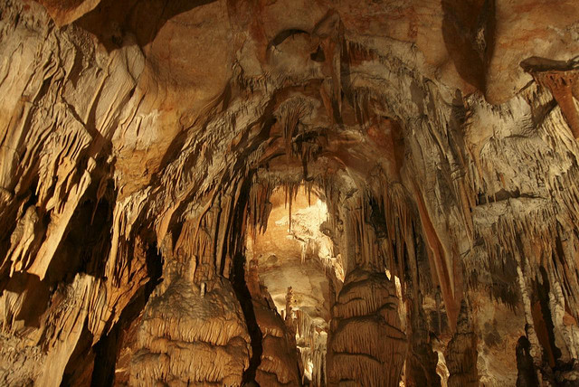
Aggteleki Nemzeti Park

Slide 6
Duna-Ipoly Nemzeti Park
Magyarország leggazdagabb élővilágú nemzeti parkjainak egyike.
1997-ben alakították meg, a korábbi pilisi és börzsönyi tájvédelmi körzetekhez kapcsolva az Ipoly érintett szakaszát.
Számos állat és növényfaj itt él Magyarországon.
A ritka, kipusztulófélben lévő fajok mentésére több programot kezdtek el.

Slide 7
Duna-Ipoly Nemzeti Park
Három nagy tájképi egység : a folyóvölgyek, a hegységek és a síkság találkozása.
A hegység 300- 350 forrása bővizű patakokat táplál.
A legmagasabb kiemelkedés, a Pilis 757 méteres magasságával az egész Dunazug-hegyvidék legmagasabb tagja.

Slide 8
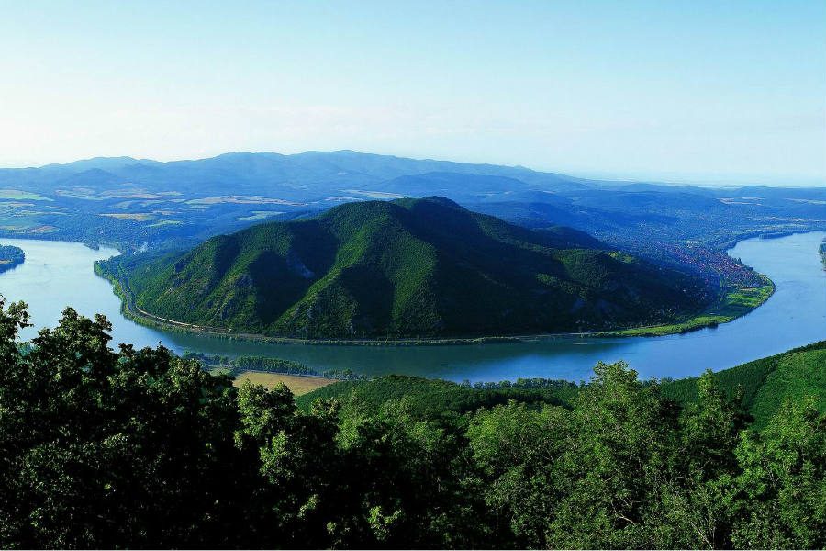
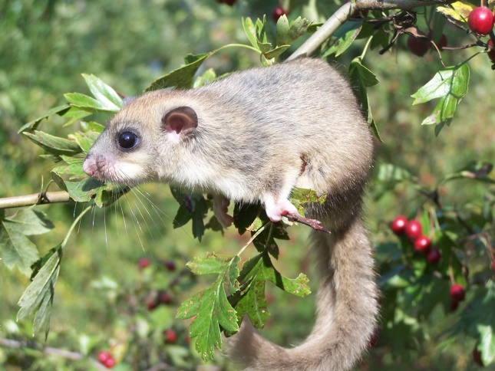
Duna-Ipoly Nemzeti Park

Slide 9
Hévízi-tó
A Hévízi-gyógytó Természetvédelmi Terület legismertebb látványossága a Hévízi-tó vagy Hévízi-gyógytó.
A tó 4,44 ha kiterjedésével és az őt körülvevő 50 ha területű véderdővel Európa legnagyobb gyógyhatású meleg vizes tava.

Slide 10
Hévízi-tó
A tó páratlan természeti környezetét elsősorban a parkkal övezett gyógyvizű tó, a vízfelszín felett lebegő páraréteg, a tó felszínén úszó indiai vörös tündérrózsák teszik különlegessé.
A víz hőfoka a fürdőzőkre,betegekre nyugtatólag, pihentetőleg hat, mert ez a hőmérsékleti érték az ember hőháztartása szempontjából közömbösnek számít.

Slide 11
Hévízi-tó
Nyáron a víz hőfoka 33-35°C, de nagyon meleg napokon elérheti a 36-38°C is.
Ősszel és télen a hőmérséklet alacsonyabb, mintegy 24-26 körül mozog.

Slide 12
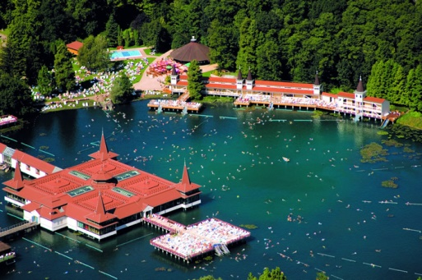
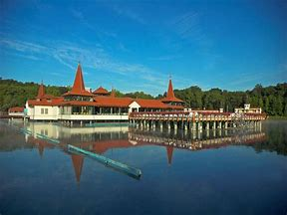
Hévízi-tó

Slide 13
Tisza-tó
Magyarország második legnagyobb tava és legnagyobb mesterséges tava a Tiszán,az Alföld északi részén.
Területe 127km , melyen mozaikosan változnak a nyílt vízfelületek, szigetek, holtágak, sekély csatornák.
Hossza 27km, átlagosmlysége1,3 méter, legmélyebb pontján 17 méter, 43 km-nyi sziget található benne.

Slide 14
1973-ban építették fel a Kiskörei Erőművet a duzzasztógáttal a tiszai áradások szabályozása és az Alföldi jobb vízellátása végett.
Feltöltése az 1990-es években fejeződött be.
A tónak mára kialakult az ökológiája, madárrezervátum is működik benne.
1999 óta a Hortobágyi Nemzeti Park bemutató területeként a UNESCO Világörökség része.

Slide 15
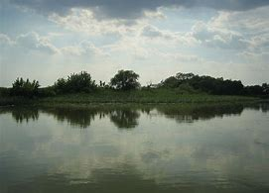
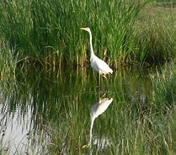
Tisza-tó

Slide 16
Köszönjük a figyelmet!

